Slide 2
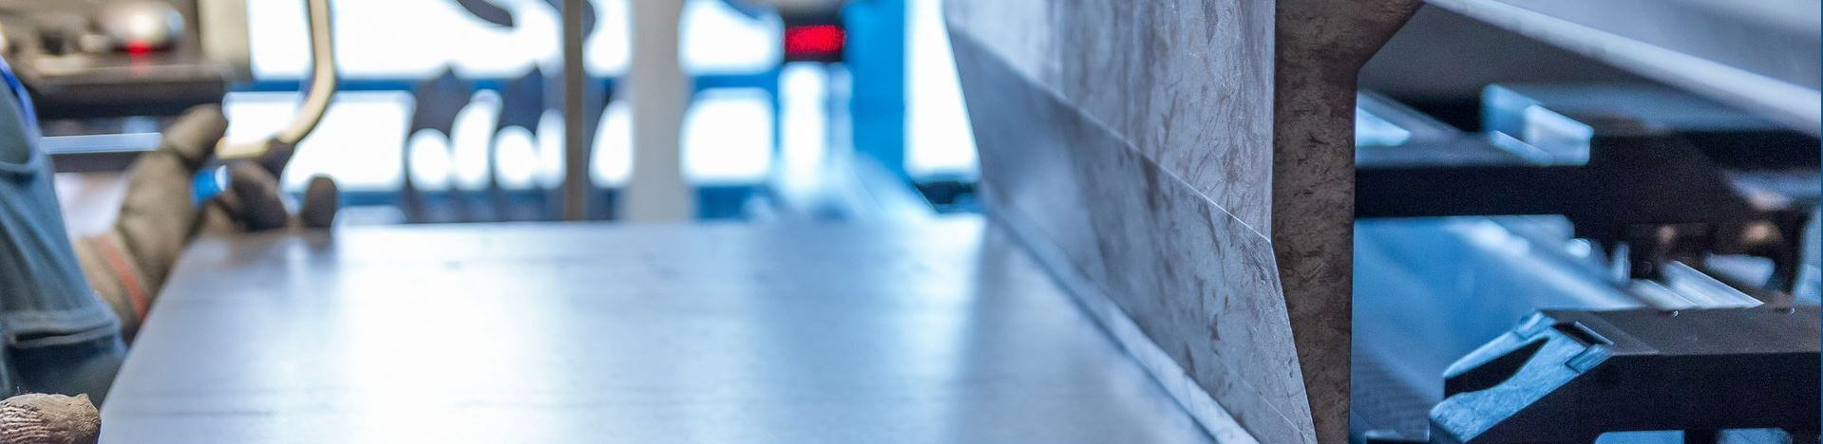
PREZENTACJA

Slide 3
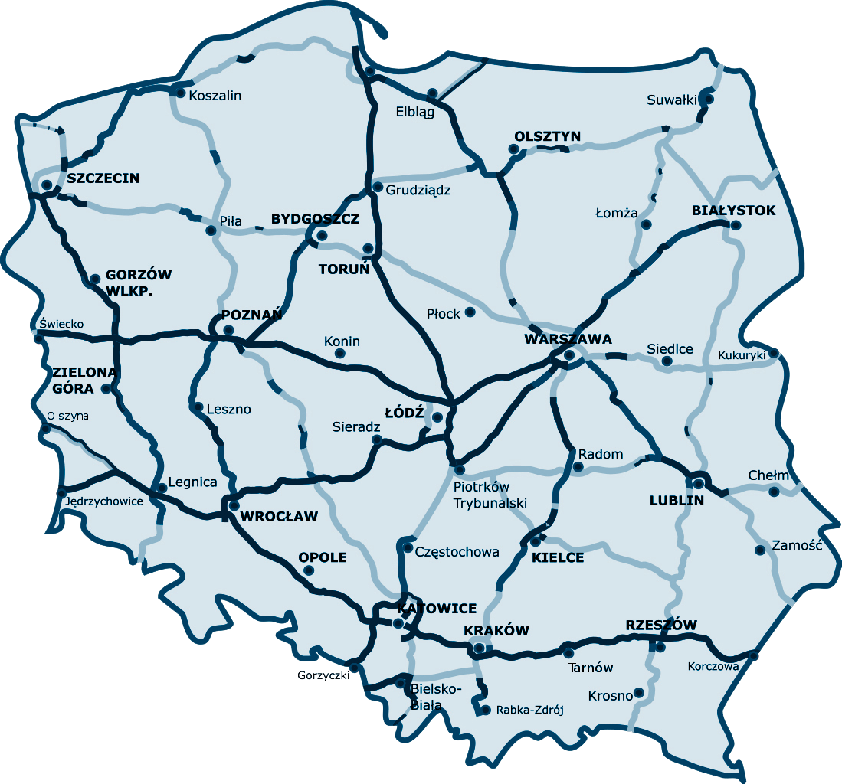
WYRÓŻNIA NAS JAKOŚĆ
To 35 lat doświadczeń i troski o Klientów, pracowników oraz partnerów.
To przyszłość oparta na technologii i innowacjach.
100
10 000 m²
30 mln PLN
POZNAJ NASZE INNOWACJE
zatrudnionych pracowników
powierzchni hal produkcyjnych
roczna wartość produkcji
GDAŃSK
PRUSZCZ GDAŃSKI
Zakład produkcyjny
B1 – Główna hala produkcyjna
B2 – Pomocnicza hala produkcyjna
B3 – Hala dużych konstrukcji
B4 – Dział handlowy/prefabrykacja
B5 – Biuro zarządu
B6 – Montaż ostateczny/Magazyn
B7 – Malarnie

Slide 4




FIRMA RODZINNA O GLOBALNYM ZASIĘGU
Sprawdzeni partnerzy technologiczni
Stali Klienci
na całym świecie
Przychody
ze sprzedaży mln PLN
Polska | Luksemburg | Holandia | Irlandia | Dania | Wielka Brytania | Belgia | Kanada | USA | Chile
Kazachstan | Malezja | Norwegia | Szwecja | Węgry | Niemcy | Litwa | Łotwa
Przemysł
morski
Przemysł petrochemiczny
Przemysł
górniczy
Utrzymanie
ruchu
Energetyka
Infrastruktura transportowa (drogowa i kolejowa)
Przemysł spożywczy​
Oczyszczanie ścieków​
Strefy zagrożone wybuchem ATEX

Slide 5
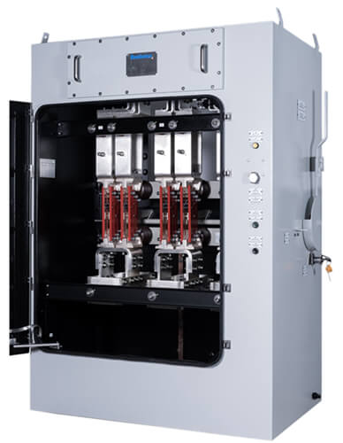
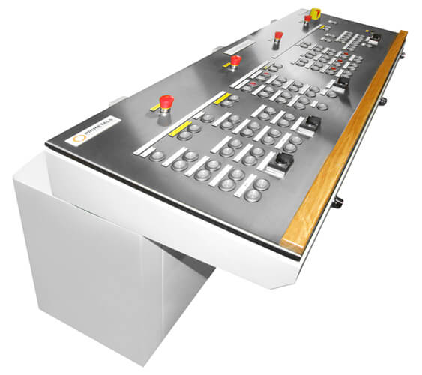
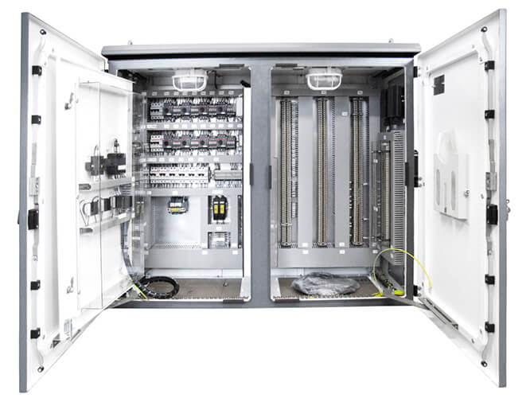
KOMPLEKSOWA OBSŁUGA
SZAFY STEROWNICZE
OBUDOWY METALOWE
ROZDZIELNICE nN I SN
Zapewniamy szafy, obudowy rozdzielnic, konsole:
szczelne i wytrzymałe,
zabezpieczone przed działaniem korozji i wilgoci,
odporne na skrajne temperatury,
dające wysoki poziom bezpieczeństwa,
gwarantujące brak awaryjności,
dające maksymalną wydajności szafy sterowniczej,
projekty indywidualne, wyposażenie i prefabrykacja.
WZORNICTWO
I PROJEKTOWANIE
Możesz liczyć na nasze wsparcie oraz doradztwo
na wszystkich etapach swojej inwestycji. Chętnie dzielimy się wiedzą i ponad 30-letnim doświadczeniem.

Slide 6
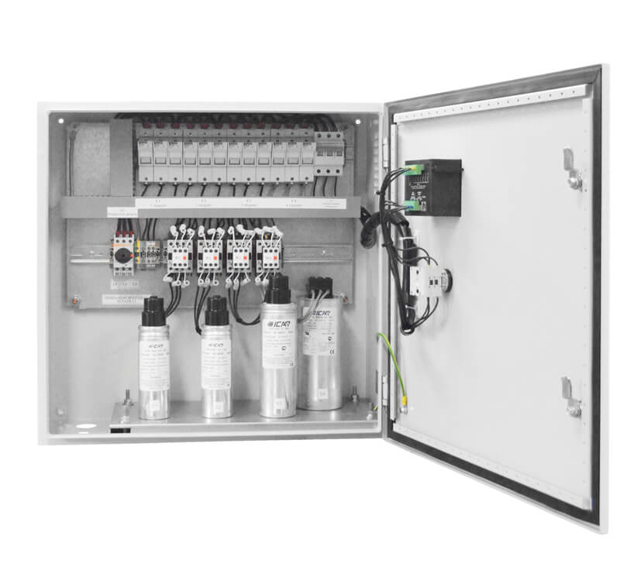
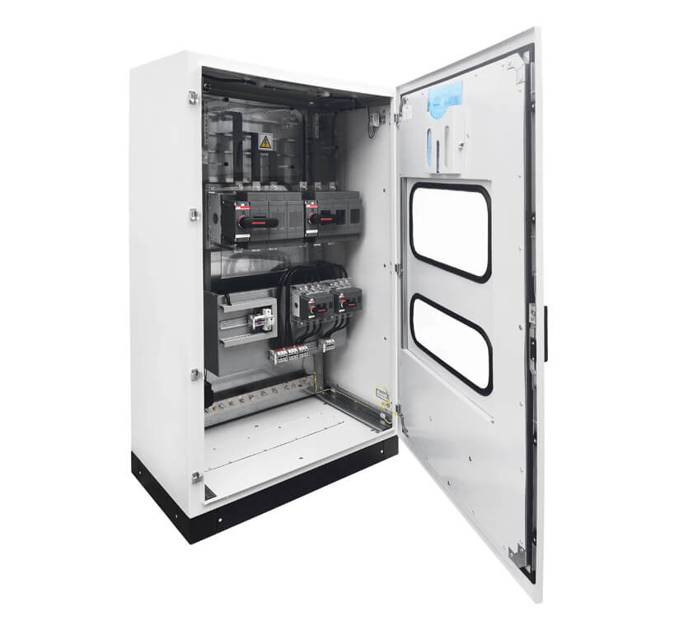
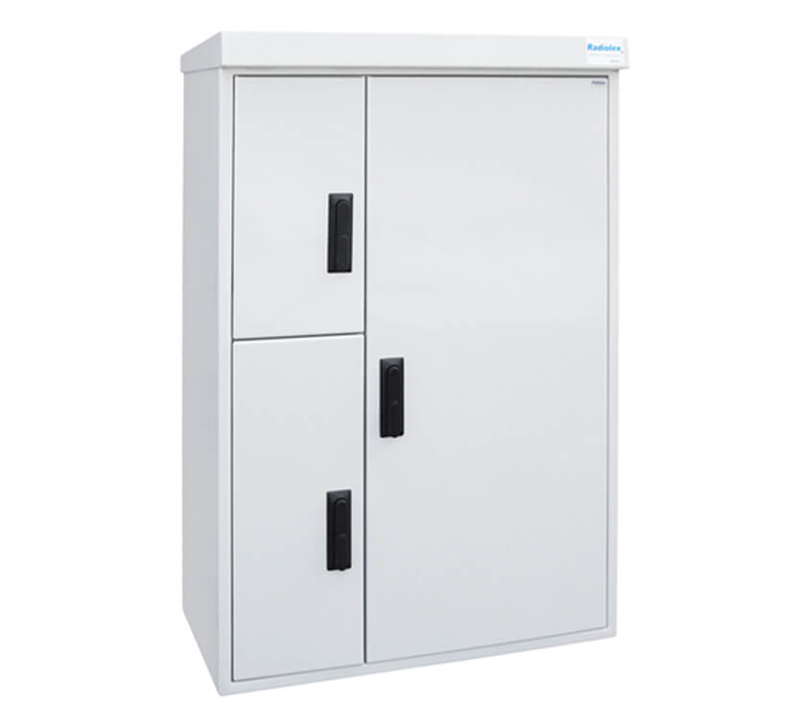
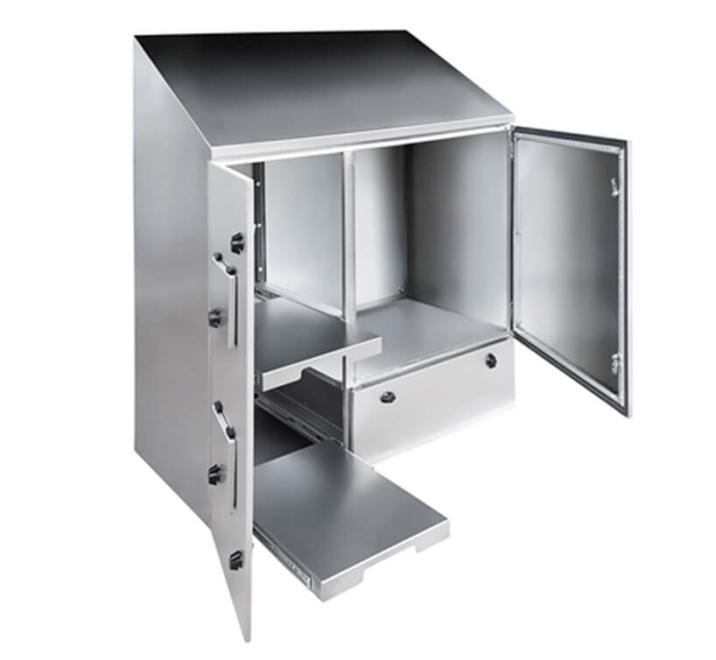
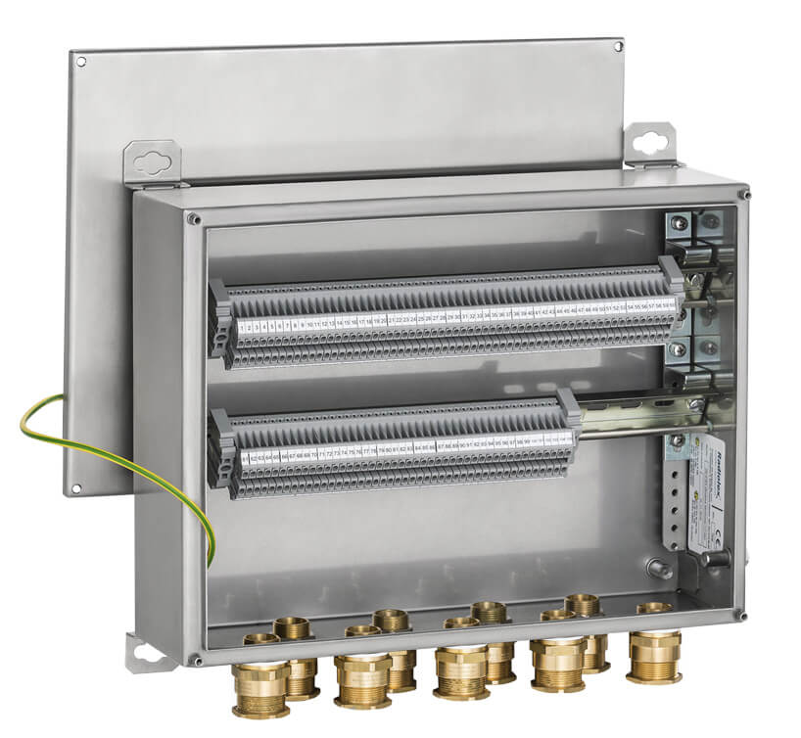
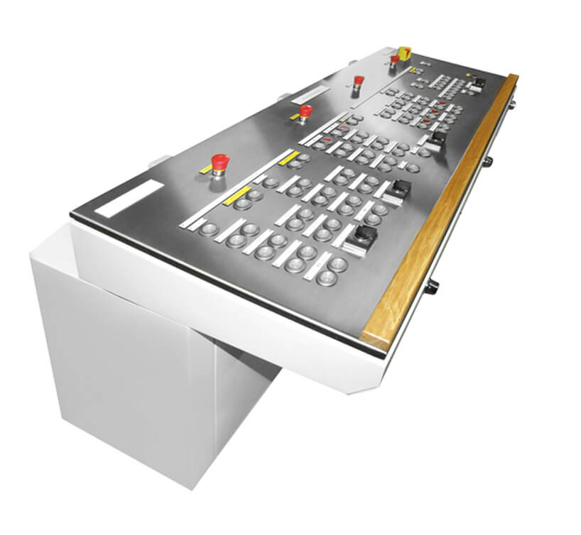
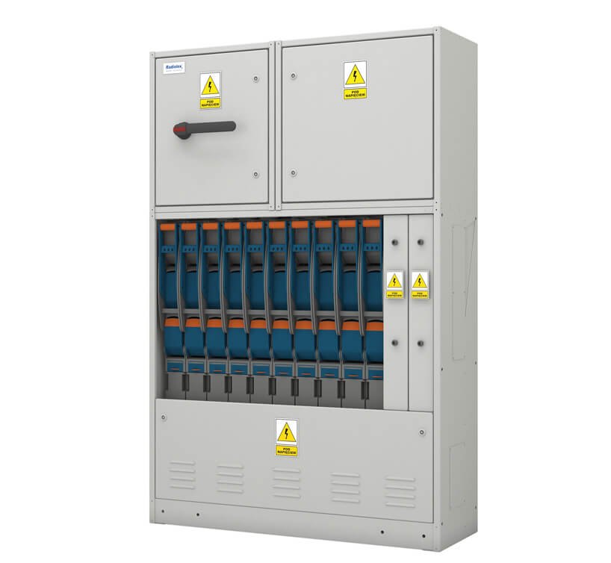
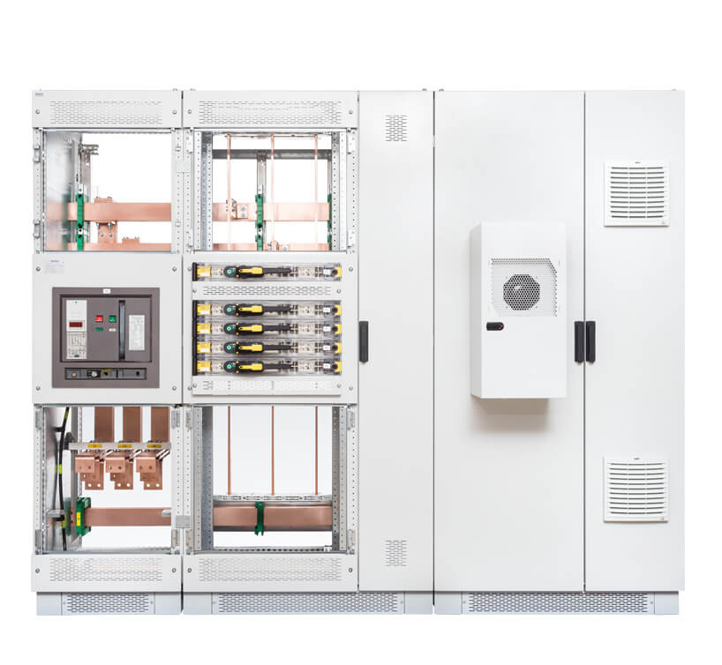

2 000 MODELI
Uniwersalne szafy i obudowy katalogowe.
OBUDOWY KOMPAKTOWE
OBUDOWY STOJĄCE
DO UŻYTKU ZEWNĘTRZNEGO
DLA PRZEMYSŁU SPOŻYWCZEGO
DO STREF ZAGROŻONYCH WYBUCHEM
OBUDOWY PULPITU, MONITORA, KOMPUTERA
ROZDZIELNICE ELEKTRYCZNE
SYSTEM ROZDZIELNIC
RSA, OZ, RSC
RSB, RR, RSI
SZA, SZB,
SZS, SZT, SZC
HD, HDD
ATEX
PS, PM, POK
RS, RB, SWRS, BKS
E-POWER, MODULOR EPE
Szeroka gama standardowych wymiarów: szerokość do 2000 mm, wysokość do 2500 mm, głębokość do 1500 mm
Zakres temperaturowy: od -30 do +80 °C
Szczelność w zakresie: IP 54 – IP 68
Odporność na uderzenia: IK 08 - IK10
Zakres materiałowy: blacha stalowa, ocynkowana, aluminiowa, nierdzewna i kwasoodporna

Slide 7

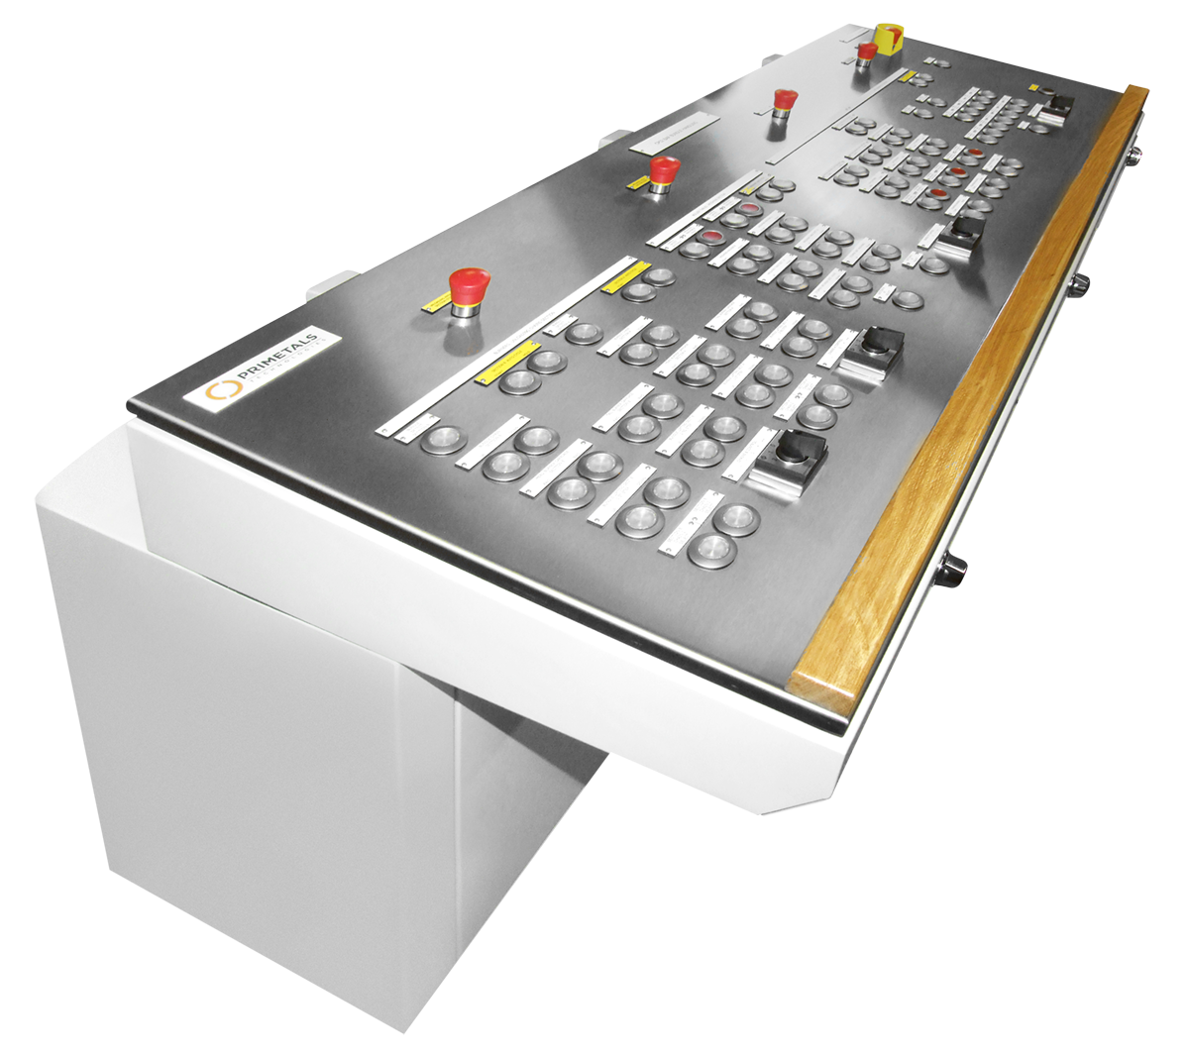
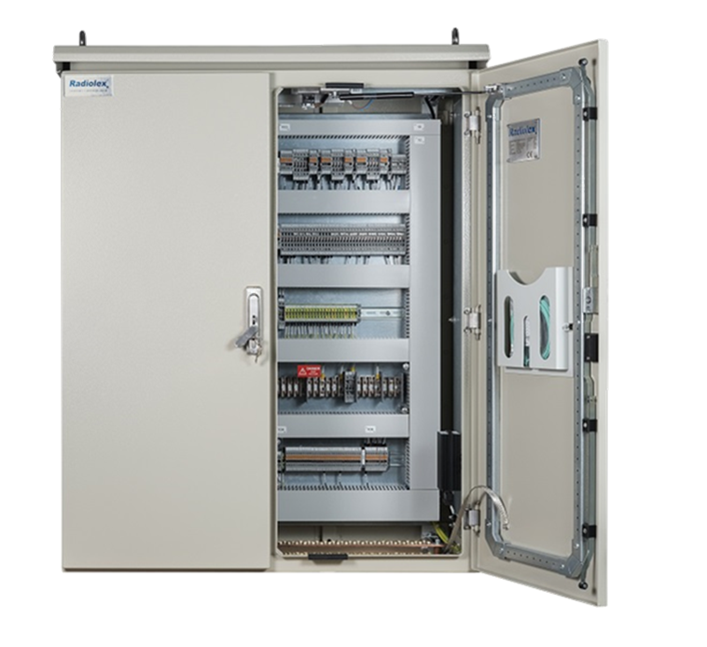
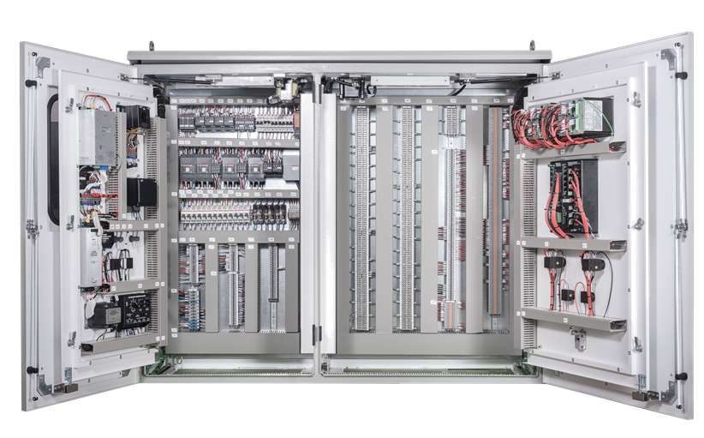
PROJEKTY SZYTE NA MIARĘ
WŁASNY ZESPÓŁ
PROJEKTANTÓW
PROJEKT
PRODUKCJA
WYPOSAŻENIE
Skorzystaj z naszej wiedzy i doświadczenia.
Wybrane przykłady realizacji szytych na miarę na całym świecie
Dzielimy się Know-how
Doradzamy w sprawach:
  materiałów
  technologii
  innowacyjnych wdrożeń
Oferujemy wsparcie dla projektantów
Projektujemy
Działamy kompleksowo
USA, Ohio
Kanada
Azja, Singapur
Pulpit do sterowania maszynami
Rozdzielnice dla transformatorów
o mocy 75MVA
Rozdzielnice dla transformatorów o mocy 360MVA, narażone na agresywne warunki
Zobacz więcej: https://radiolex.pl/kategoria-produktow/zrealizowane-projekty/

Slide 8

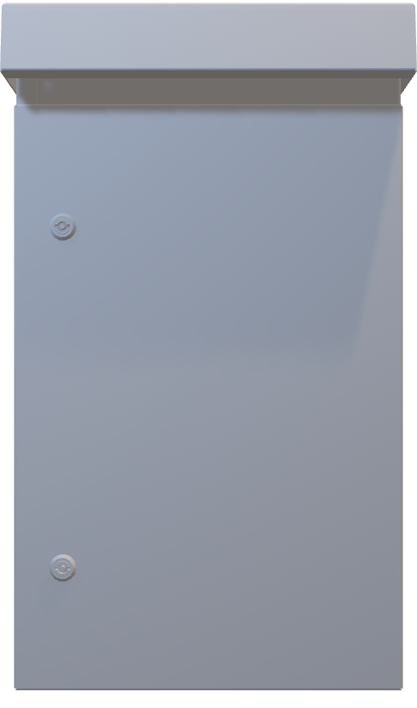
WŁASNY DZIAŁ PROJEKTOWY
Wsparcie
Projektantów
(zobacz)
Zespół projektowy znajdzie rozwiązanie Państwa problemów, zaprojektuje je i skieruje do produkcji.
Kilkadziesiąt lat doświadczeń naszej firmy znajduje się
w głowach naszych projektantów i na dyskach serwerów.
KOMPLEKSOWA
OBSŁUGA
Projekty dopasowane
do oczekiwań Klienta
KILKADZIESIĄT
LAT DOŚWIADCZEŃ
INDYWIDUALNE DOPASOWANIE
DO POTRZEB KLIENTA
Opowiedz nam o swoich potrzebach, a nasz dział projektowy doradzi
i zaprojektuje dedykowane rozwiązanie.

Slide 9
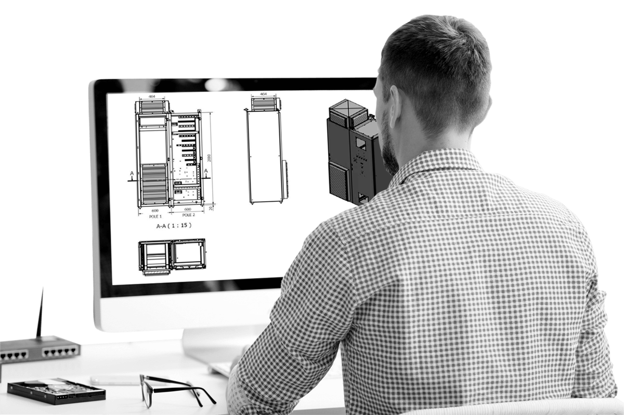
PEŁNE WSPARCIE PROJEKTANTÓW
Udostępniamy:
projekty w wielu formatach,
w formatach 3D (stp) oraz 2D (dxf)
kompletną dokumentację produktów
na stronie www
Doradzamy rozwiązania oszczędne
Wspieramy wiedzą i doświadczeniem naszego zespołu

Slide 10
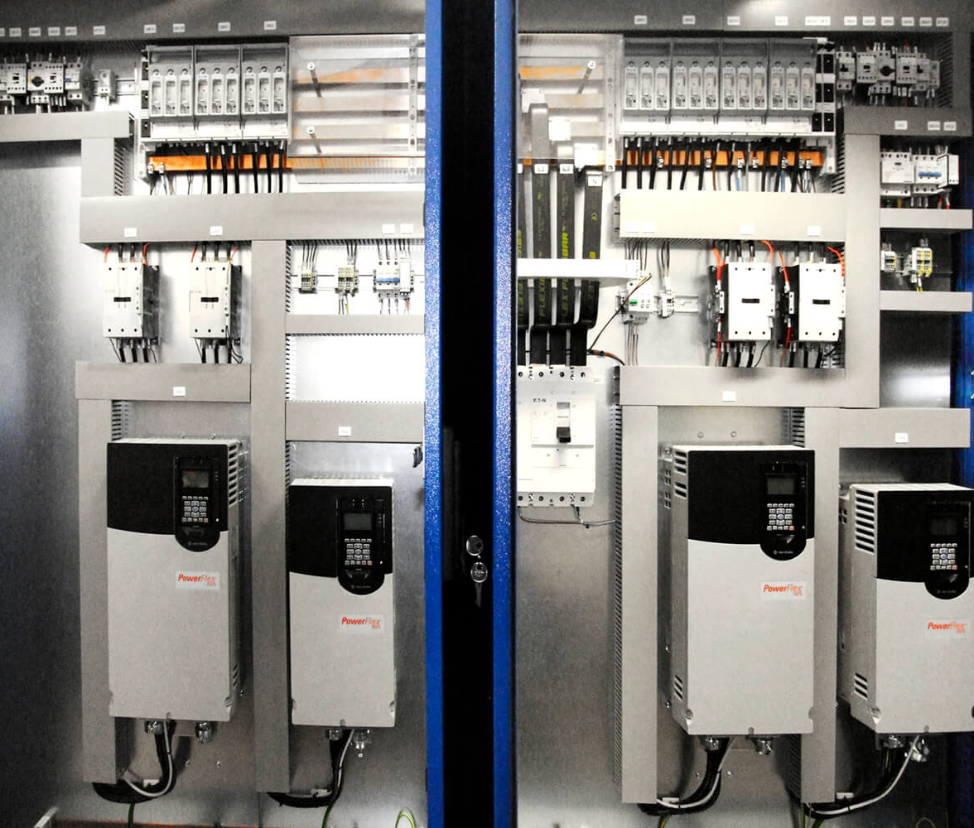
5000 pozycji wyposażenia do wyboru
Wyposażymy każdą szafę i obudowę od A do Z.
SYSTEMY ZABUDOWY ZEWNĘTRZNEJ
I WNĘTRZA SZAF
SYSTEMY MOCOWANIA
SYSTEMY ZAMYKANIA
AKCESORIA
I WYPOSAŻENIE
WENTYLACJA
I OGRZEWANIE
KLIMATYZACJA

Slide 11
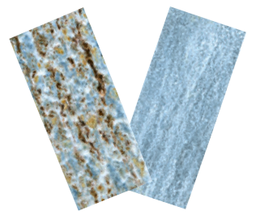

Jesteśmy ECO
ŁATWE W RECYKLINGU
Obudowy z metalu, surowca ekologicznego
Metalowe złącza kablowe
CYNKOWANIE ZANURZENIOWE 85 µm
MAGNELIS ® 20 µm
Technologia
MAGNELIS®
WYDŁUŻONA ŻYWOTNOŚĆ
Stosujemy nowoczesne metody malowania
Blachy MAGNELIS® to
10 razy dłuższa żywotność
niż ocynkowane.
OCHRONA ZASOBÓW NATURALNYCH
Technologia MAGNELIS® zużywa ponad 4 razy mniej cynku niż w powłokach wykonanych w całości
z tego pierwiastka

Slide 12

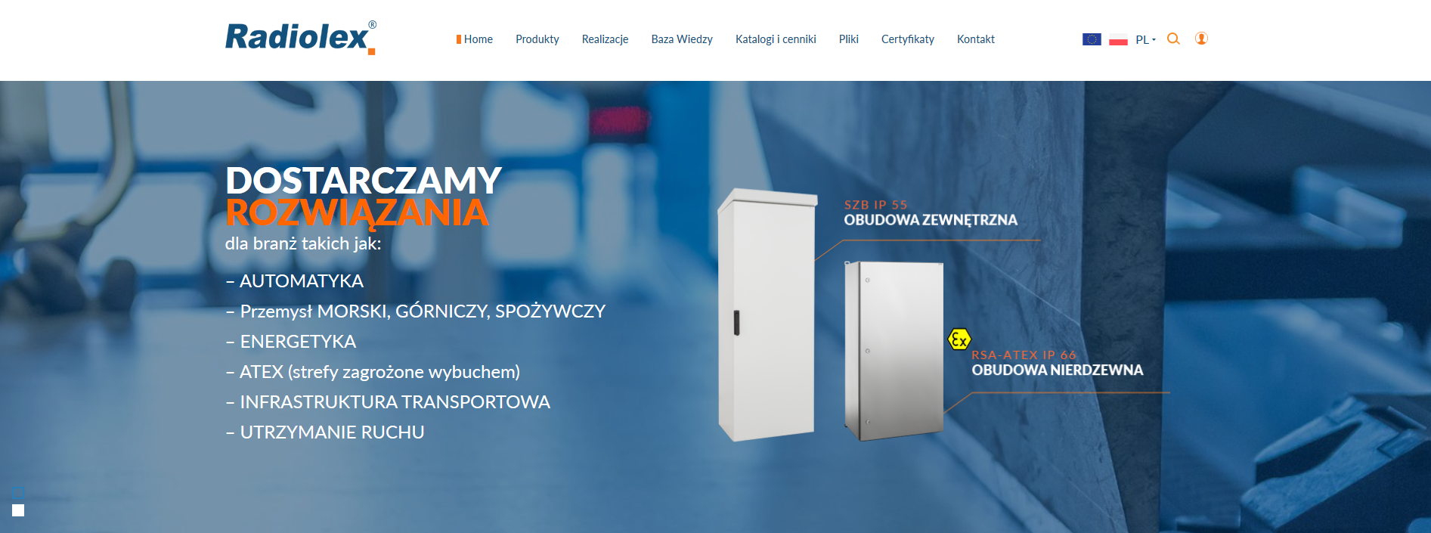


Szybka i profesjonalna obsługa Klienta
DZIAŁ
SPRZEDAŻY
STRONA
WWW
7 doradców
12 wersji językowych
Oferta w 24 godziny
Baza wiedzy, publikacje
Mówimy
w wielu językach
Przykłady realizacji
Pełen katalog
produktów

Slide 13
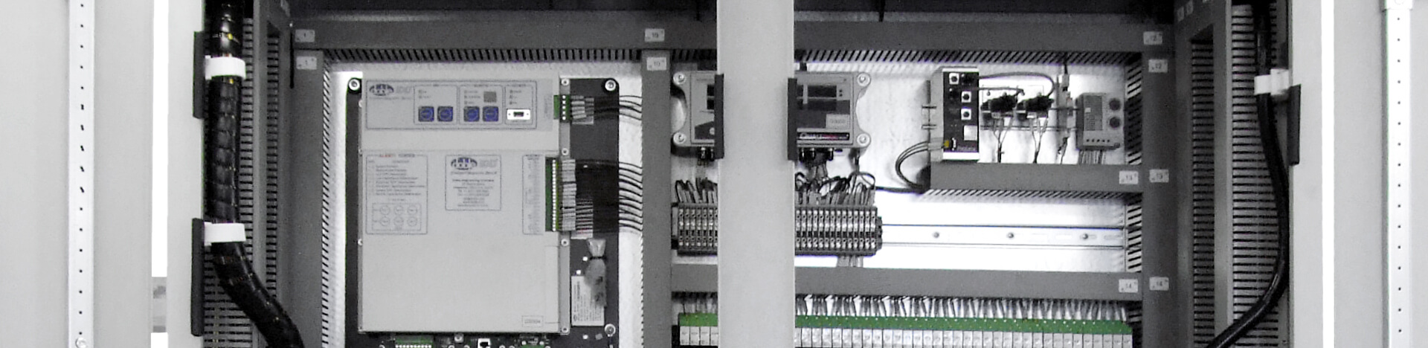
JAK TWORZYMY JAKOŚĆ,
TRWAŁOŚĆ I ODPORNOŚĆ

Slide 14

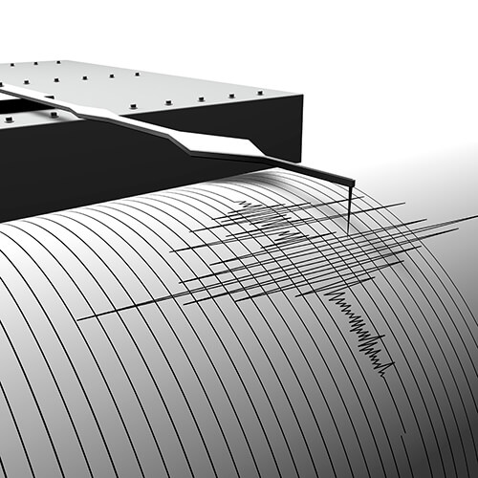

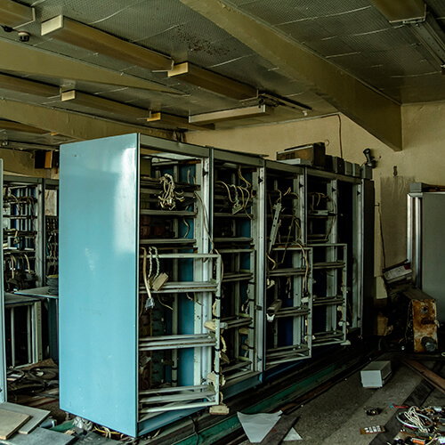
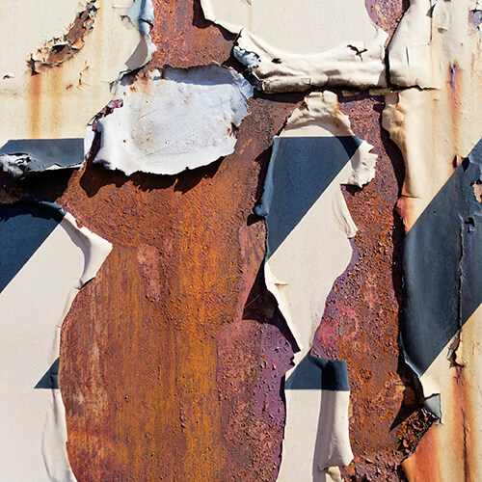


Na co są narażone szafy sterownicze i rozdzielnice?
WSTRZĄSY, DRGANIA, WIBRACJE
PYŁ,
KURZ,
PIASEK
Brak wiedzy i umiejętności może prowadzić
do szybkiego zużywania się i niszczenia szaf
oraz chronionych przez nie urządzeń.
OPADY,
WODA
ODCZYN ŚRODOWISKA
ZMIENNA WILGOTNOŚĆ
DUŻE AMPLITUDY TEMPERATURY
WANDALIZM

Slide 15
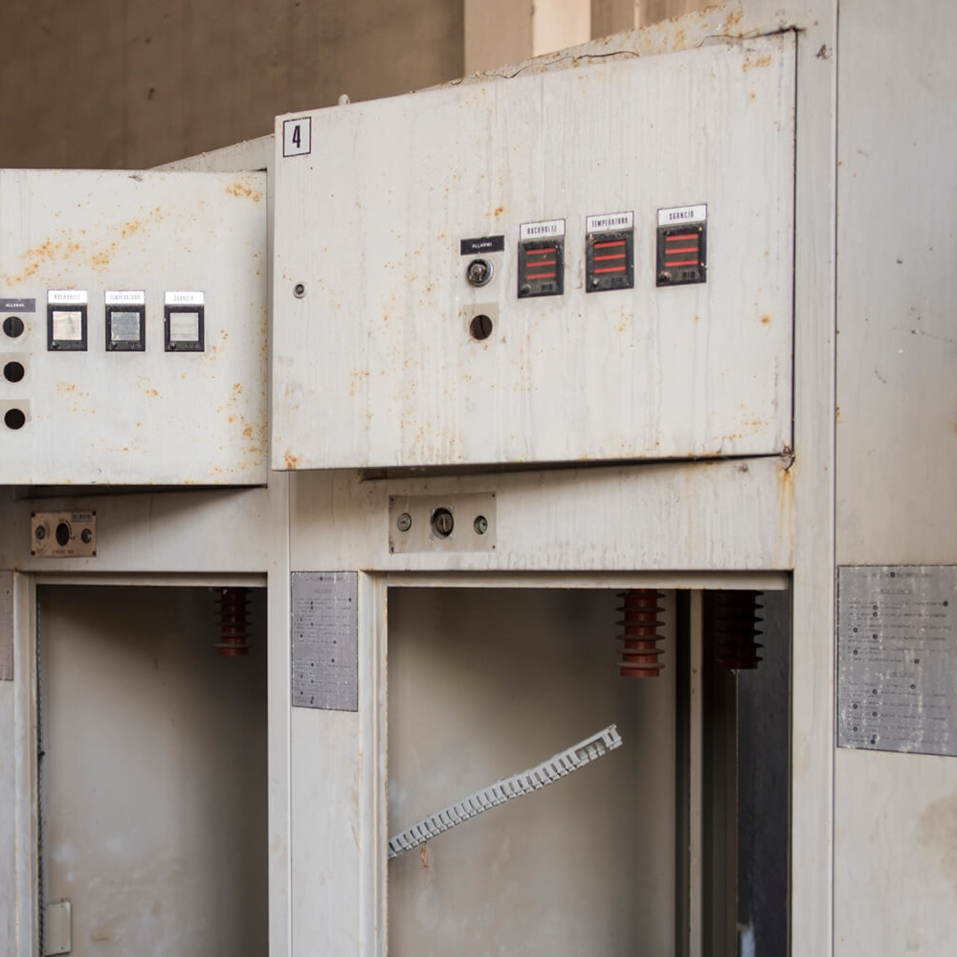
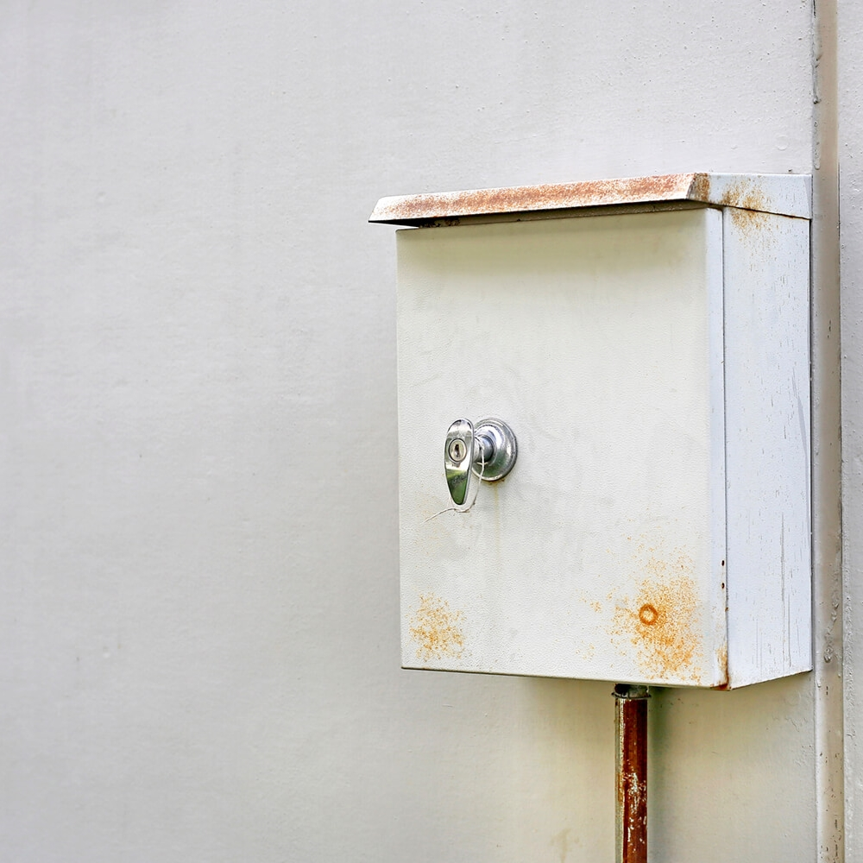
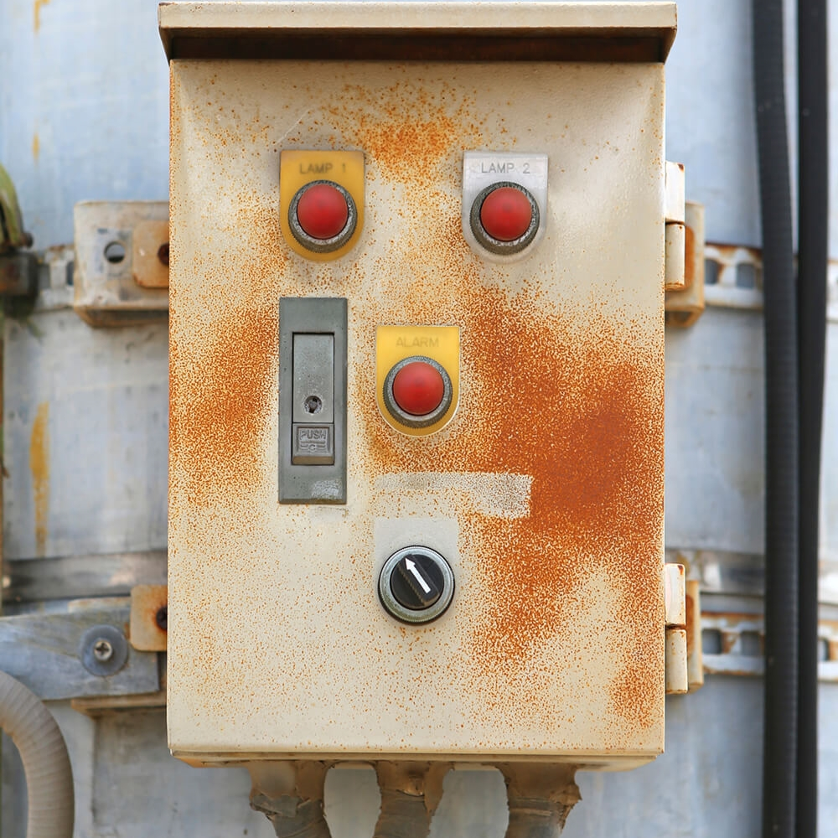
Jak można uniknąć takich błędów?
SPRAWDŹ
ROZWIĄZANIE
DLA
ZAPOBIEGLIWYCH
ZOBACZ WIĘCEJ

Slide 16
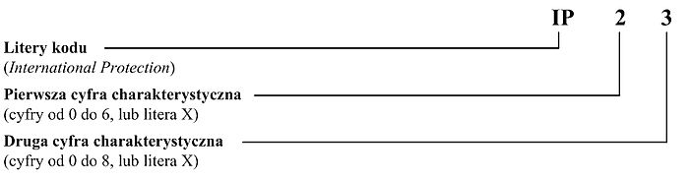
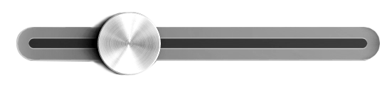
Dopasowane parametry ochrony
Jak tworzymy jakość, trwałość i odporność
IP (International Protection Rating). Składa się z dwóch liter IP i dwóch znaków
IK Jest to współczynnik ochrony przed energią uderzenia. Standardowo, odporność na uderzenia obudów Radiolex to IK10 (czyli maksymalna wartość). Odpowiada ochronie przed uderzenie młotkiem o masie 5 kg z wysokości 40 cm
Ochrona przed
pyłem, kurzem i wodą (IP)
Ochrona
termiczna oraz klimatyzacja
Ochrony przed zewnętrznymi uderzeniami mechanicznymi (IK)
i
i
ochronę przed wtargnięciem ciał stałych
ochronę przed szkodliwym wtargnięciem wody
Wentylacja i ogrzewanie
Odporność na korozję
Dowolne gabaryty
Dowolny materiał konstrukcji
Dowolny kolor malowania

Slide 17

Profesjonalny 100-osobowy zespół
Jak tworzymy jakość, trwałość i odporność
2
technologów
oraz programistów maszyn CNC
4
kierowników produkcji, planistów i mistrzów
6
projektantów mechaników
3
projektantów elektryków
8
handlowców, którzy tworzą oferty w ciągu 24h
Rozwój umiejętności interpersonalnych pracowników;
projakościowy system wynagrodzeń
Kadra kierownicza, skupiona na ciągłym podnoszeniu jakości produktów, wspierana jest informatycznymi systemami zarządzania klasy ERP.

Slide 18
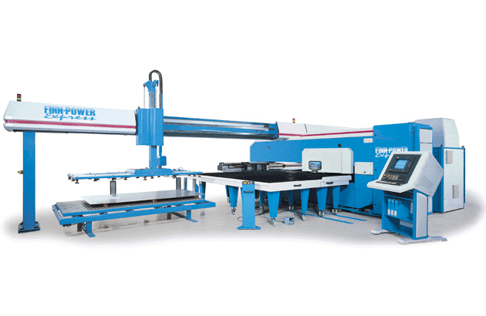
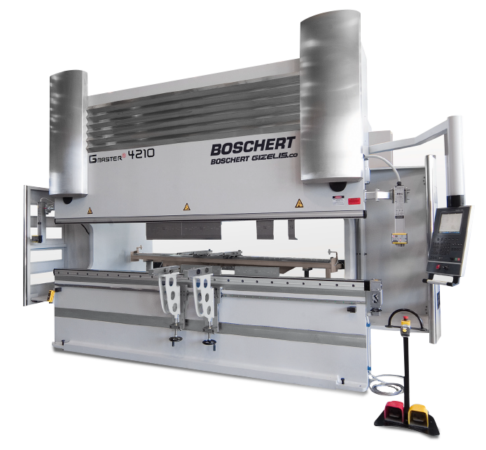
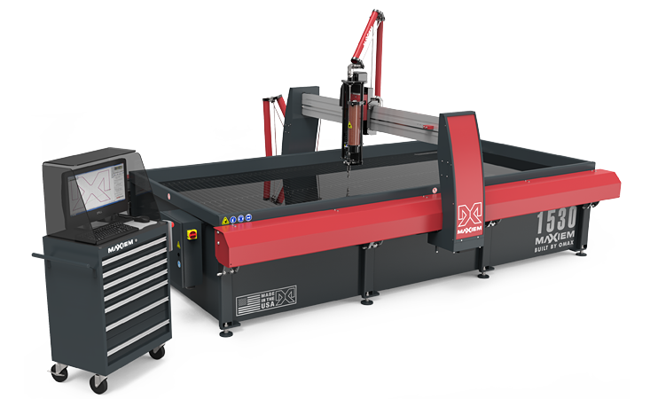
CNC czyli precyzja wykonania
Jak tworzymy jakość, trwałość i odporność
Najwyższa jakość cięcia to idealnie dopasowane krawędzie,
a w rezultacie dokładność oferowanych obudów i szaf.
Wykrawarka + laser
z możliwością przetłaczania blach
Urządzenie MAXIEM WaterJet do cięcia strumieniem wody
Prasa krawędziowa
Finn Power
Waterjet
Boschert Gizelis G
MASTER 3175

Slide 19
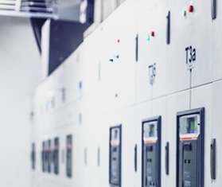
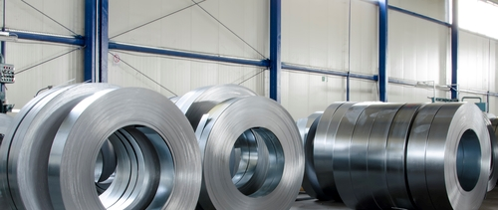
Materiały i podzespoły
Jak tworzymy jakość, trwałość i odporność
Nasi dostawcy stali
to renomowane huty
i walcownie z Polski,
z którymi współpracujemy od wielu lat.
Wszystkie partie materiałów poddawane są naszej surowej kontroli jakości.
Wszystko po to, aby zapewnić niezwykłą trwałość i jakość produktów.

Slide 20
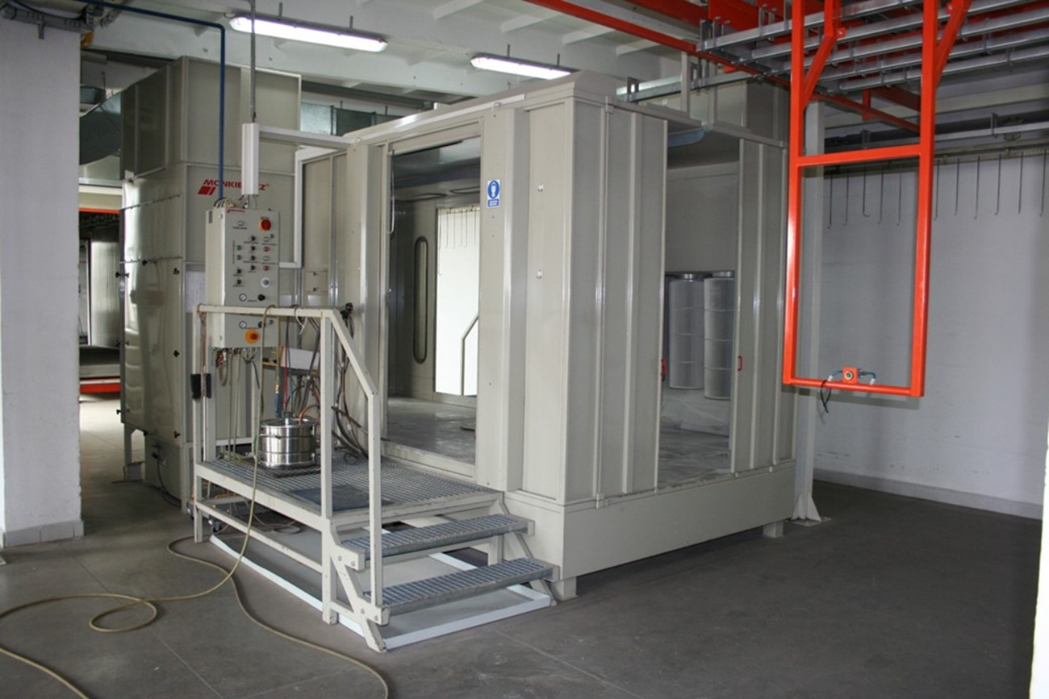
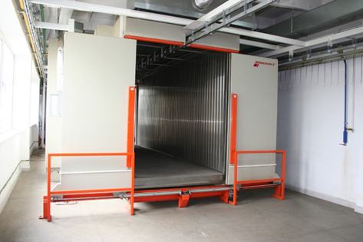
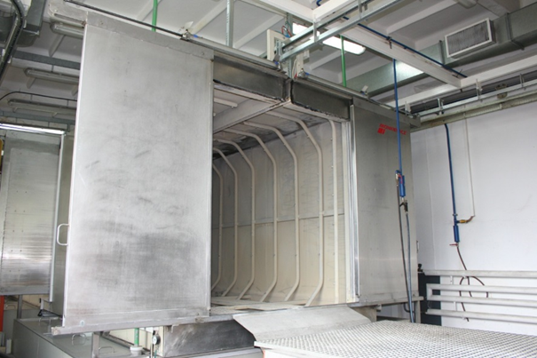
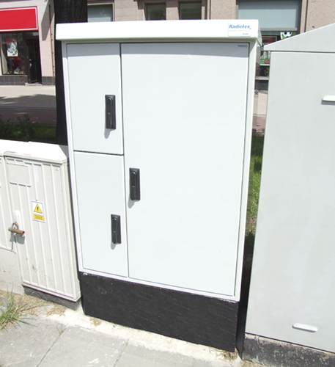
Zabezpieczenie przeciwkorozyjne
Jak tworzymy jakość, trwałość i odporność
Malarnia
elektrostatyczna
Piec proszkowy komora do wygrzewania polimeryzacji farby proszkowej.
Suszarnia
Malarnia elektrostatyczna wraz z piecem do wygrzewania oraz suszarnią zapewnia uzyskanie trwałych i odpornych warstw ochronnych.
Klasa odporności | Materiał rekomendowany | Materiał alternatywy
C1 | Blacha stalowa
C2 | Blacha stalowa
C3 | Blacha ocynkowana | Blacha stalowa malowanie podkładem epoksydowym
C4 | Blacha magnelis | Blacha ocynkowana
 | Blacha stal nierdzewna | Blacha stalowa czyszczona do klasy Sa 2 ½ malowanie podkładem epoksydowym
C5 | Blachy kwasoodporne
Odpowiednio dobrane materiały:
Profesjonalne warstwy ochronne:
i
blacha stalowa,
blacha magnelis,
blacha ocynkowana,
blacha aluminiowa,
blacha ze stali nierdzewnej 1.4301 (AISI 304),
blacha kwasoodporna 1.4404 (AISI 316L).
farby anty-graffiti,
farby izolujące (nieprzewodzące napięcia elektrycznego),
farby wysokotemperaturowe (możliwość zwiększenia zakresu pracy nawet do 120°c),
farby o zwiększonej odporności na zarysowania.

Slide 21
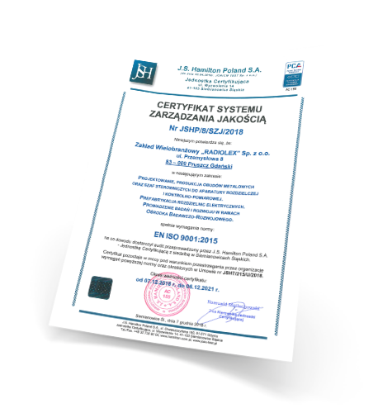
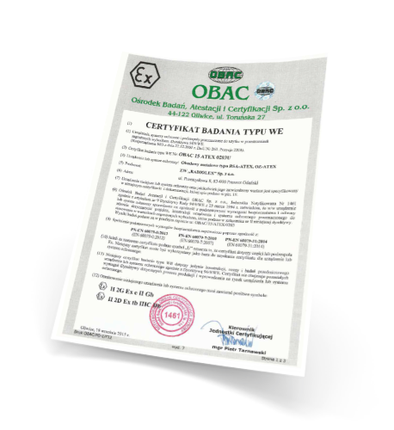
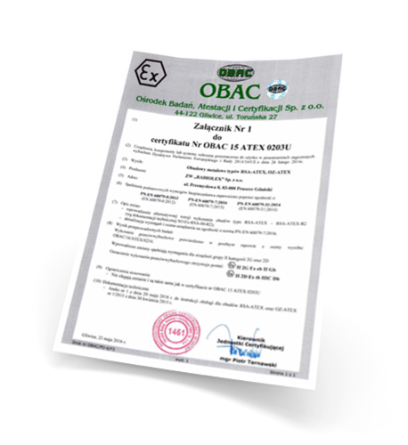
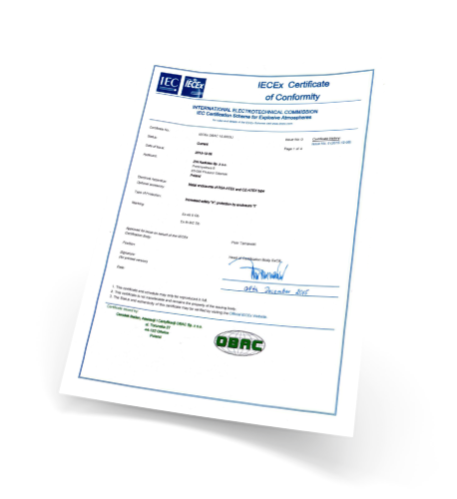

Certyfikacje
Jak tworzymy jakość, trwałość i odporność
Certyfikat Systemu Zarządzania Jakością ISO 9001:2015
Certyfikat zapewnienia
jakości ATEXQ
Jakość jest dla nas synonimem bezawaryjności i długich lat bezobsługowej pracy.
Wszystkie produkty są realizowane według najwyższych standardów .
Certyfikat ATEX_WE
Certyfikat IECEX
Certyfikat CE dla obudów w II klasie ochronności

Slide 22
INNOWACJE Radiolex
Jak tworzymy jakość, trwałość i odporność
TECHNOLOGIA TRIPLE SHIELD™
Obudowy z blachy MAGNELIS®
Eco
Szafy
i komponenty do stref zagrożonych
wybuchem ATEX
HYGIENIC
DESIGN
Termoizolacje
Klimatyzacja
wnętrza szaf
Szafy w II klasie ochronności
(metalowe, ale pokryte tworzywem zapobiegającemu porażeniom)
Zewnętrzne obudowy klejone
POWRÓT

Slide 23

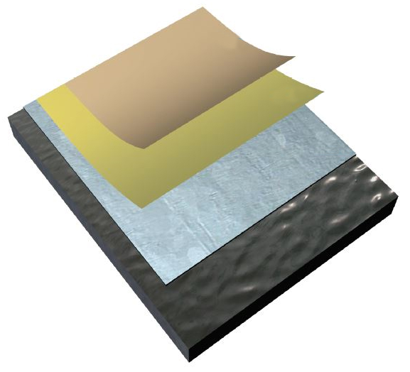
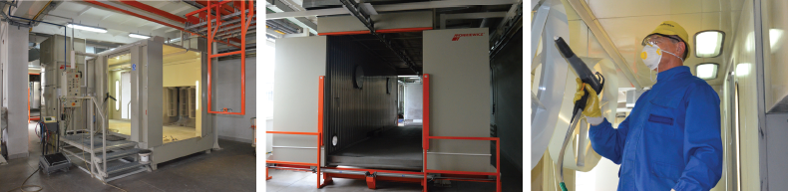
Technologia TRIPLE SHIELD™
To najwyższa jakość oraz tańsza alternatywa dla obudów z blachy aluminiowej lub ze stali nierdzewnej.
Triple Shield™ oznacza optymalne zabezpieczenie antykorozyjne, na które składają się trzy niezależne warstwy chroniące powierzchnię obudowy:
3
2
1 - cynk nakładany ogniowo
2 - podkład epoksydowy
3 - poliestrowa farba nawierzchniowa.
1
POWRÓT

Slide 24
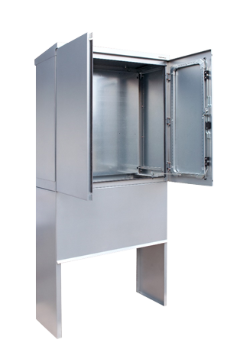
Powłoka MAGNELIS®
Powłoka metaliczna gwarantująca OCHRONĘ W SUROWYCH WARUNKACH. Doskonała odporność
na korozję w środowiskach zawierających chlorki i amoniak.
Odporność na korozję
w cyklicznym teście przy
różnej zawartości Zn, Al, Mg
MAGNELIS® to najlepsze właściwości antykorozyjne:
10 razy wyższa odporność na korozję
od blach ocynkowanych,
zużywa się 7 razy wolniej w środowisku zawierającym amoniak, niż standardowa powłoka cynkowa,
długotrwała aktywna ochrona blachy,
rozwiązanie pośrednie dla obudów
z blachy ocynkowanej a stali nierdzewnej.
Ilość cykli do pojawienia się czerwonej rdzy
10 µm powłoka poddana ośmiogodzinnym cyklom o naprzemiennych fazach: faza mgły (5% NaCl) / faza sucha / faza wilgotna
POWRÓT

Slide 25
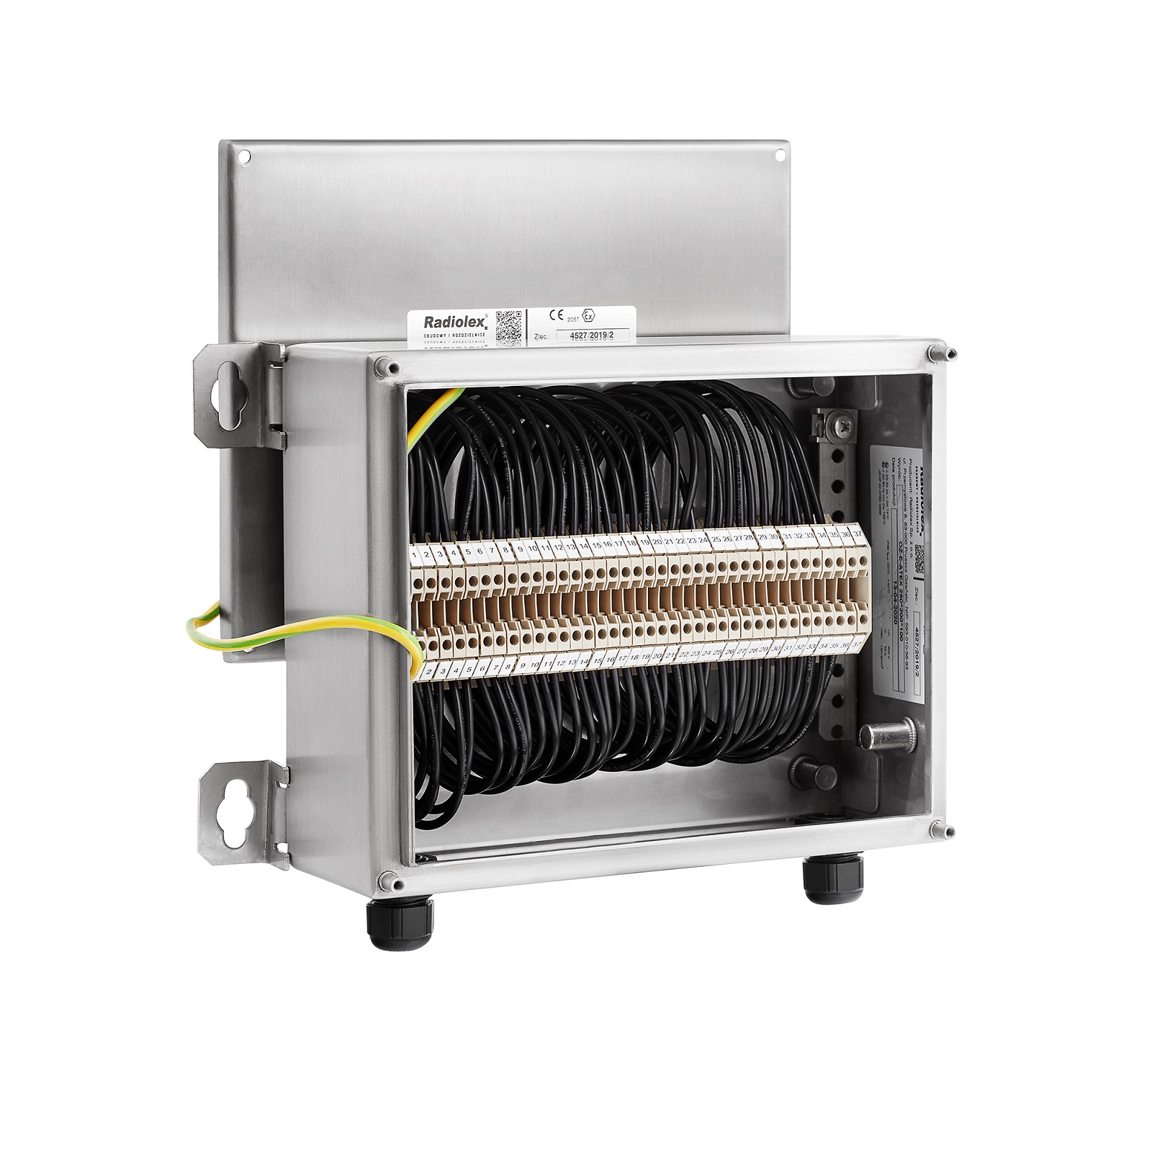
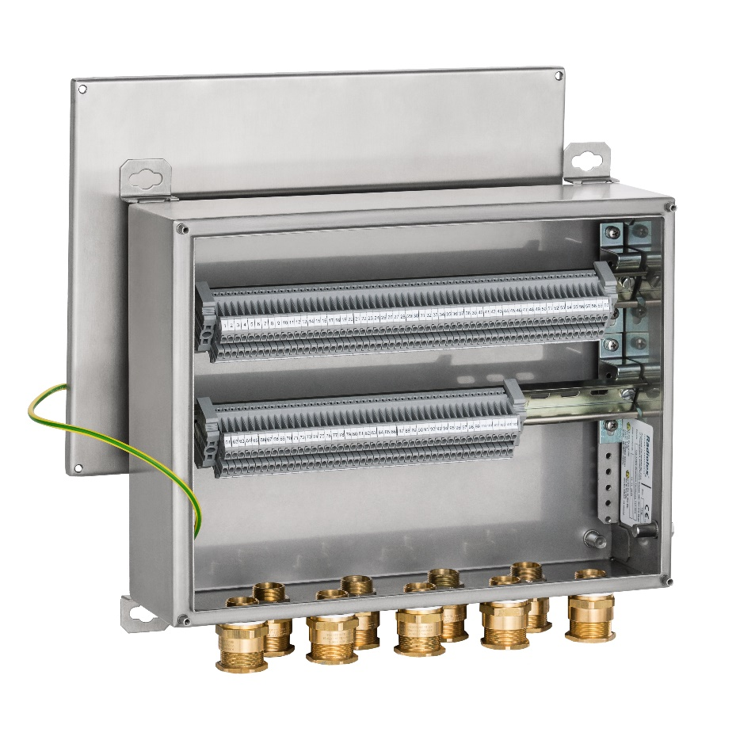
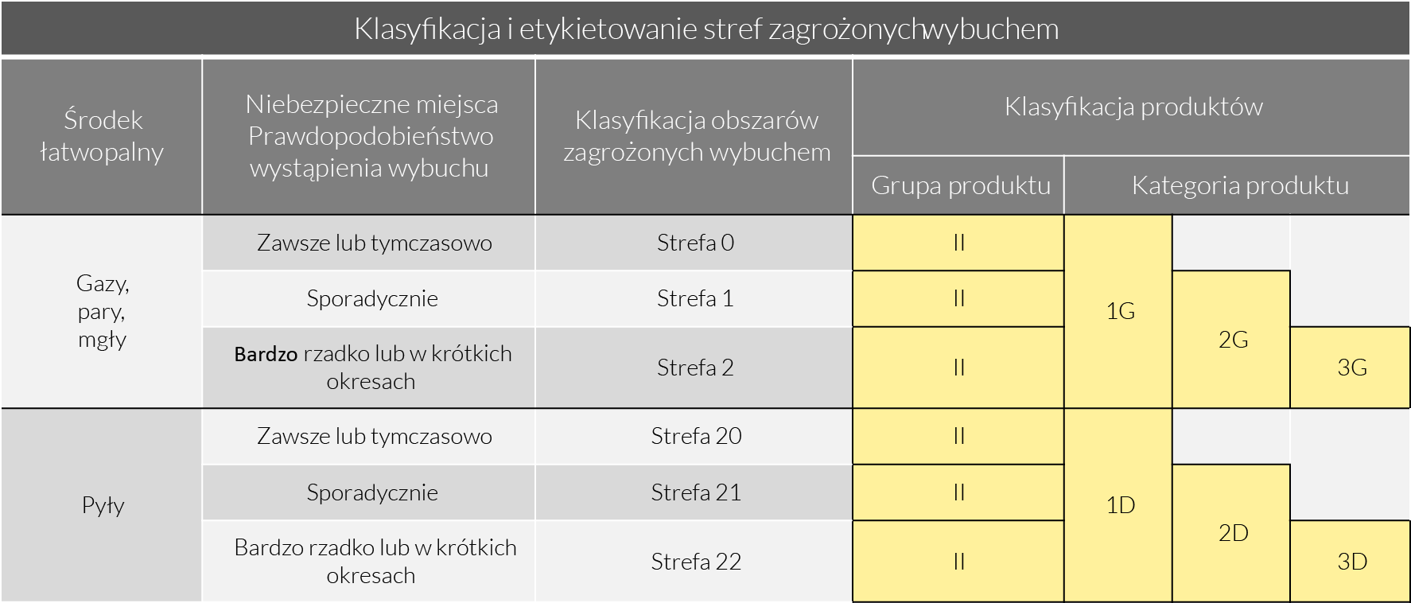

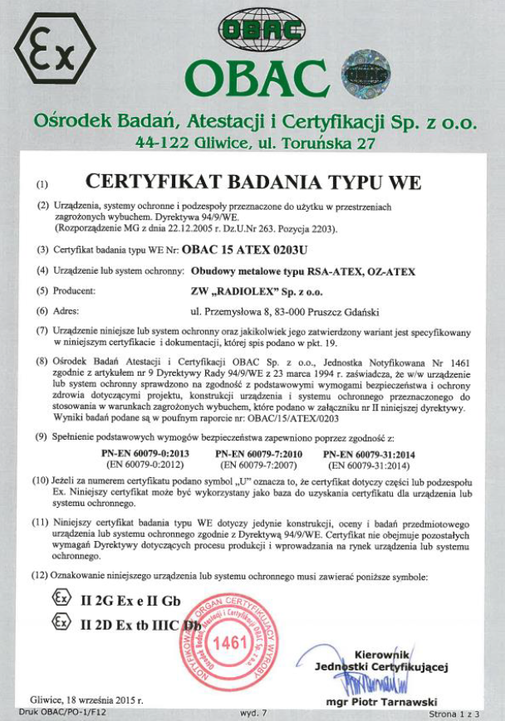









Stref zagrożonych wybuchem
Stref zagrożonych wybuchem
Szafy ATEX dla m.in. malarni proszkowych, linii produkcyjnych z dużym zapyleniem, stacji paliw, analizatorów gazów itp.
To międzynarodowa komisja elektrotechniczna, która publikuje międzynarodowe normy z zakresu technik elektrycznych i elektronicznych.
Oferujemy:
- Obudowy ATEX z cechą przeciwwybuchową:
II 2G Ex e II Gb
II 2D Ex tb IIIC Db
potwierdzone badaniem typu WE nr OBAC 15 ATEX 0203U.
- Skrzynki przyłączeniowe:
II 2G Ex eb II Gb T4°C,
II 2D Ex tb IIIC Db T85°C
dostarczane z deklaracją zgodności umożliwiającą pracę
w strefach 1 oraz 21.
Potwierdzone certyfikatem ATEX nr JSHP 20 ATEX 0029.
i
Obudowy z certyfikatami ATEX i IECEx
Skrzynka przyłączeniowa ATEX i IECEx
Jest dobrowolnym systemem potwierdzania poprawnej konstrukcji urządzeń przeciwwybuchowych. Międzynarodowy system oceny zgodności IECEx zapewnia najwyższe zaufanie do bezpieczeństwa przeciwwybuchowego urządzeń
o budowie Ex.
PN-EN 60079-0:2013 (EN 60079-0:2012);
PN-EN 60079-7:2010 (EN 60079-7);
PN-EN 60079-31:2014 (EN 60079-31:2014),
PN-EN 60079-0:2013 (EN 60079-0:2012);
PN-EN 60079-7:2010 (EN 60079-7);
PN-EN 60079-31:2014 (EN 60079-31:2014),
PN-EN 60079-0:2013 (EN 60079-0:2012);
PN-EN 60079-7:2010 (EN 60079-7);
PN-EN 60079-31:2014 (EN 60079-31:2014),
POWRÓT

Slide 26













Kompletne wyposażenie szafy ATEX
Stref zagrożonych wybuchem
Wysokie stany magazynowe (dostępne od ręki)
Możliwość prefabrykacji kompletnych szaf (gotowych do montażu)
Nierdzewne obudowy
do strefy zagrożonej
wybuchem
Obudowy i rozdzielnice w osłonie ognioszczelnej oraz z tworzywa
Dławnice kablowe metalowe, mosiężne,
z tworzyw
Termostaty i ogrzewacze
w wykonaniu specjalnym
Separatory
i przekaźniki EX
Puszki rozgałęźne
i zaciskowe EX
Kasety, przyciski
i panele sterujące EX
Wyłączniki EX
Sygnalizacja EX
Osprzęt łączeniowy EX

Slide 27









Szafy HYGIENIC DESIGN
Dla przemysłu spożywczego. Maksymalne bezpieczeństwo i higiena użytkowania dzięki doskonałej szczelności.
REALIZACJA
INDYWIDUALNYCH
PROJEKTÓW
Wysoka szczelność doskonale chroniąca przed zabrudzeniami IP 69K
Silikonowa, idealnie dopasowana uszczelka
Skośne krawędzie minimalizujące osadzanie zanieczyszczeń
POWRÓT

Slide 28



Termoizolacja w szafach zewnętrznych
Korzyści:
oszczędność kosztów ogrzewania i chłodzenia,
ochrona wyposażenia (mróz, ciepło),
trwała izolacja na lata,
estetyczny wygląd na zewnątrz i w środku.
TERMOIZOLACJA PREMIUM:
podwójny płaszcz obudowy,
wypełnienie wełną izolacyjną,
wypełnienie uszczelniaczem niezaślepionych wewnętrznych krawędzi.
TERMOIZOLACJA ECO:
pojedynczy płaszcz obudowy,
czarna mata izolacyjna przyklejona do każdej powierzchni wewnątrz szafy (grubość 20 mm).
POWRÓT

Slide 29


KLIMATYZACJA
I OGRZEWANIE SZAF

Slide 30


Po pierwsze ochrona wyposażenia
Wybierz pewne i nowoczesne rozwiązania,
bo błędy w instalacji i niska jakość to niepotrzebne:
koszty napraw,
zakupu części zamiennych,
ogromne koszty przestojów.
Czy wiesz, że wzrost temperatury o 10% ponad dopuszczalne parametry, skraca żywotność wyposażenia elektronicznego nawet
o 50%.

Slide 31

Po pierwsze ochrona wyposażenia
Wybierz pewne i nowoczesne rozwiązania
Bo błędy w instalacji i niska jakość to niepotrzebne:
koszty napraw,
zakupu części zamiennych,
ogromne koszty przestojów.
Czy wiesz, że wzrost temperatury o 10% ponad dopuszczalne parametry, skraca żywotność wyposażenia elektronicznego nawet
o 50%.
POWRÓT

Slide 32

7 modeli klimatyzatorów
SlimLine
Technologia bezfiltrowa – większe bezpieczeństwo
Niezawodność i łatwość obsługi
nowość
SlimLine Pro
Montaż bez użycia śrub i wiercenia
Modele konfigurowalne oraz katalogowe (moc, gabaryty, materiał)
Outdoor
Ekonomiczne
i harmonijne
Wersja dla zastosowań „higienicznych”
ComPact
Do pracy na wolnym powietrzu
Możliwość dodania funkcji ogrzewania
Peltier
Z wiatrakiem
Wymienniki ciepła
Woda-powietrze
Powietrze-powietrze

Slide 33









7 modeli klimatyzatorów
SlimLine
SlimLine Pro
Outdoor
ComPact
Technologia bezfiltrowa – większe bezpieczeństwo
Opcja dodania funkcji ogrzewania
Sterownik elektroniczny do sterowania klimatem wewnątrz szafy
Zakres temperatury działania: -20–55°C
Dodatkowo wersja boczna i wnękowa
Modele konfigurowalne
do potrzeb Klienta
Niezawodność i łatwość obsługi
Montaż bez użycia śrub i wiercenia
Modele konfigurowalne oraz katalogowe (moc, gabaryty, materiał)
Bezfiltrowe, nie wymagają mat filtracyjnych
Do pracy w dużym zapyleniu
Niewielkie gabaryty
Maksymalna wydajność
Praca wewnątrz lub na zewnątrz
11 cm grubości – najcieńsze na rynku
Funkcja master/slave pozwala na połączenie do 20 jednostek i wyświetlacza
Zakres temperatury działania: -20–55°C
Ochrona IP do IEC 60529 zewnątrz/wewnątrz: IP24/54
PRO - system Seifert - montaż bez użycia śrub itp.
PRO - bez potrzeby wiercenia
Zintegrowane odparowywanie kondensatu
Elektroniczny sterownik
z kolorowym wyświetlaczem
Zakres temperatury od 10°C do 60°C
Stopień ochrony IP 56
Ekonomiczne
i harmonijne
Peltier
Wymienniki ciepła
Wersja dla zastosowań „higienicznych”
Do pracy na wolnym powietrzu
Możliwość dodania funkcji ogrzewania
Z wiatrakiem
Woda-powietrze
Powietrze-powietrze

Slide 34



Szafy w II klasie ochronności
Szafy metalowe pokryte tworzywem zapobiegającym porażeniom.
Ekologiczna alternatywa dla plastiku
Ekonomiczne rozwiązanie
IP66
63 – wymiary seryjne
Możliwość indywidualnej konfiguracji
POWRÓT

Slide 35


SZAFY KLEJONE

Slide 36




Szafy klejone
Korzyści dla użytkowników:
Doskonałe uszczelnienie
Galvar to opatentowana technologia łączenia blach stworzona przez inżynierów Radiolex.
Siła spawanych połączeń
Redukcja drgań
Wysoka odporność na korozję
Łatwy montaż
POWRÓT

Slide 37






Korzyści dla instalatorów
Szafy klejone w technologii GALVAR
Tani transport
Flat Pack
Tanie
magazynowanie
Tani
montaż
Oszczędzaj na kosztach transportu dzięki małym gabarytom
Małe gabaryty paczki to również niskie koszty magazynowania
Technika klejenia nie wymaga wysoko wykwalifikowanych pracowników

Slide 38




Pulpity sterownicze
PROJEKT
WIZUALIZACJA
PROTOTYPOWANIE
WYKONANIE
PREFABRYKACJA
Pulpity przemysłowe
Pulpity specjalne
Pulpity zewnętrzne
Pulpity sterówki

Slide 39




Pulpity sterownicze - prototypowanie
Nasz dział projektowy zajmie się zaprojektowaniem oraz wdroży do produkcji modele dostosowane do Państwa indywidualnych potrzeb.
Wyspecjalizowani i doświadczenie projektanci
30 lat doświadczeń w projektach szytych na miarę
Ergonomia i wygoda dla użytkowników

Slide 40





Obudowy dla wojska
Projektujemy i produkujemy
Obudowy i szafy dla przemysłu zbrojeniowego Radiolex przeszły zaawansowane testy i sprawdziły się na polu walki.
IK Jest to współczynnik ochrony przed energią uderzenia.
Standardowo, odporność na uderzenia obudów Radiolex to IK10 (czyli maksymalna wartość)
Odpowiada ochronie przed uderzenie młotkiem o masie 5 kg z wysokości 40 cm
IP (International Protection Rating)
Składa się z dwóch liter IP i dwóch znaków
Wygłuszenie
Wzmocnienie łączeń i osłon
Malowanie specjalnymi farbami maskującymi
Wersje ekranowane EMC
IK 10 – to maksymalna odporność na uderzenia
IP – najwyższy standard ochrony przed dostaniem się wody i pyłu
ochronę przed wtargnięciem ciał stałych
ochronę przed szkodliwym wtargnięciem wody
i
i

Slide 41





Podsumowanie
Indywidualne zamówienia,
projekty
Najwyższa jakość wykonania
Łatwy montaż
i minimum serwisowania
Kompleksowe wyposażenie dodatkowe
Szeroka oferta produktowa

Slide 42

Zapraszamy do współpracy
Radiolex oddział w Gdańsku
ul. Siennicka 23A, 80-758 Gdańsk, Polska
tel.+ 48 58 305 65 00, +48 58 682 20 34
e-mail: radiolex@radiolex.pl
www.radiolex.pl

